Slide 1
РАДУГА ЗДОРОВЬЯ
Автор: Беликова Татьяна Владимировна
Педагог-психолог
ГБДОУ детский сад № 64

Slide 2
СОДЕРЖАНИЕ
1. Что такое радуга?
2. Загадочная страничка
3. Вкусная страничка
4. Веселая страничка
5. Солнечная страничка
6. Лесная страничка
7. Воздушная страничка
8. Морская страничка
9. Сонная страничка

Slide 3
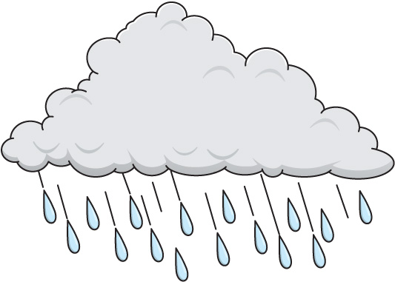
Что такое радуга?

Slide 4
Как-то летом между туч Солнечный пробился луч И нарядную дорожку Бросил дождику под ножки
Отгадай загадку
Может он идти и литься, В лужах из него водица. И не заяц, но косой, Иногда он проливной Осенью не редкий гость. Догадались? Это ...
Ну-ка, кто из вас ответит: Не огонь, а больно жжёт, Не фонарь, а ярко светит, И не пекарь, а печёт?..
7 дорожек друг за другом Пробежались полукругом И, украсив небо цветом, В облаках исчезли где-то.
Он идёт, а мы бежим, Он догонит всё равно! В дом укрыться мы спешим, Будет к нам стучать в окно. И по крыше тут да тук! Нет, не впустим, милый друг

Slide 5
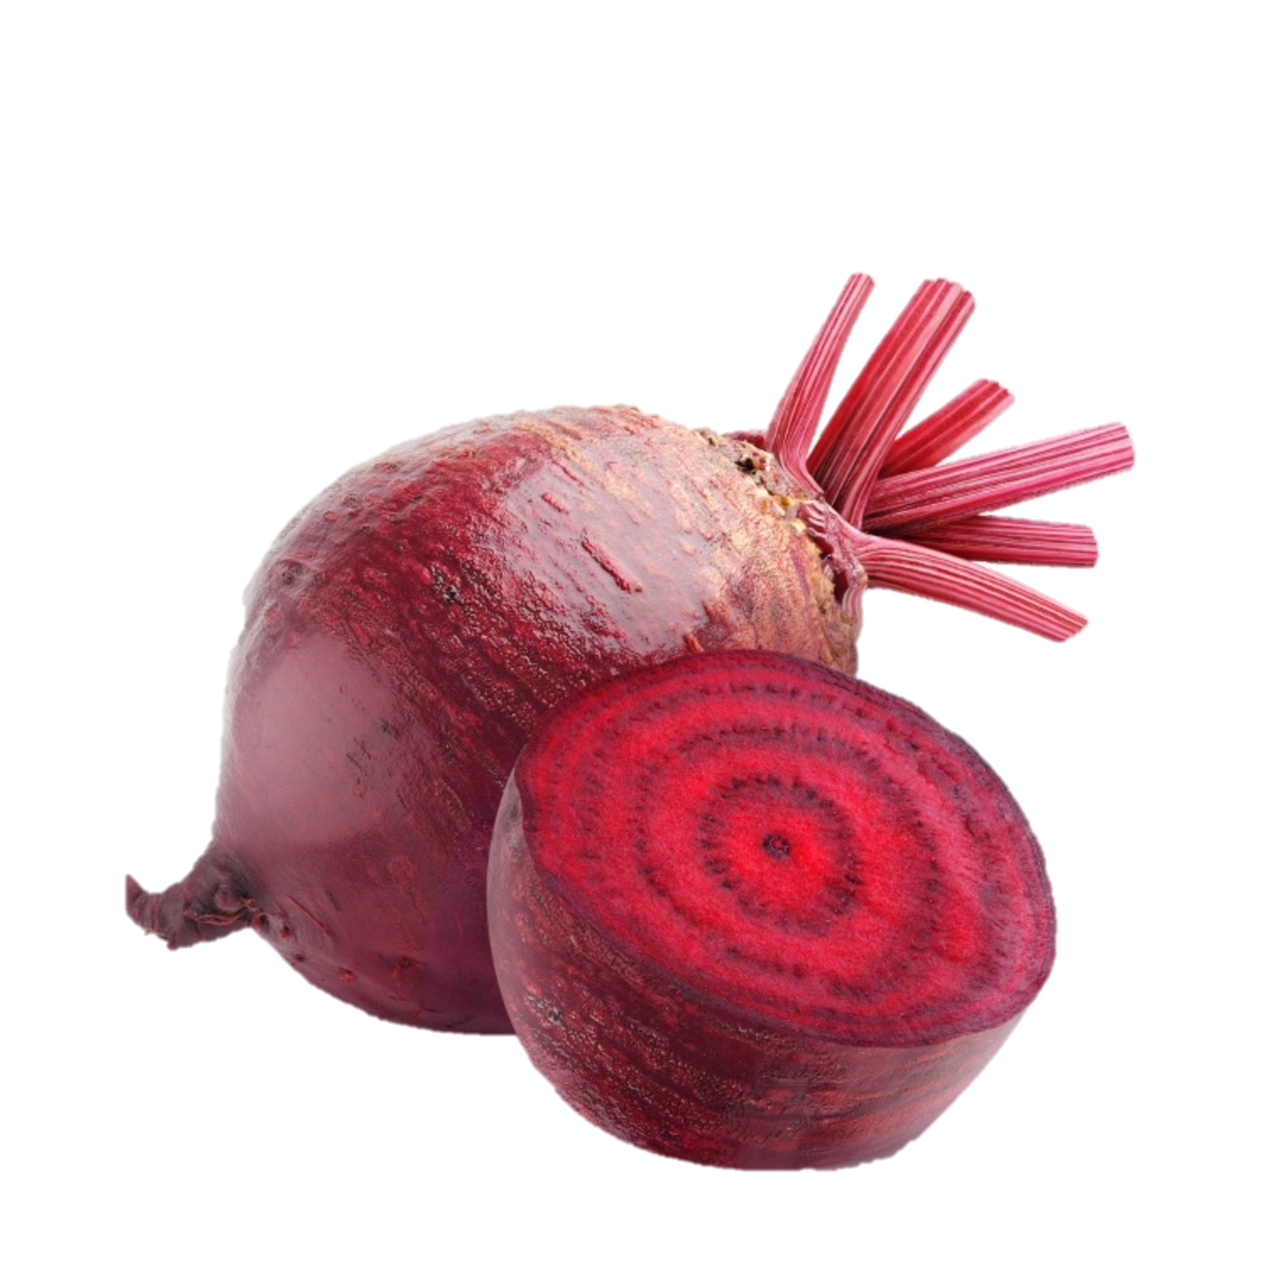
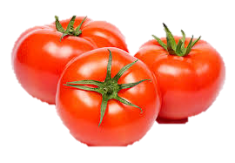
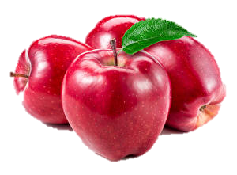
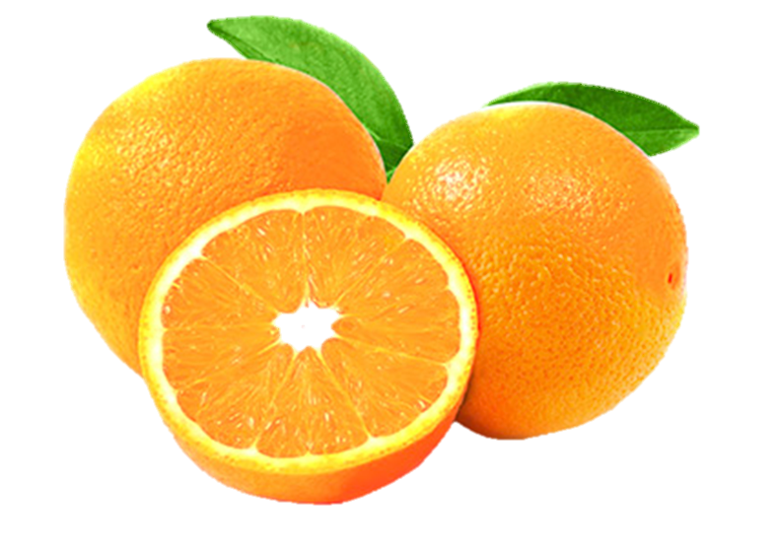
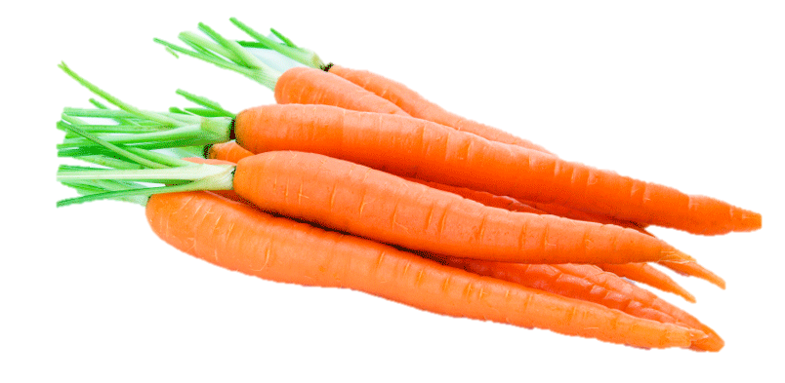
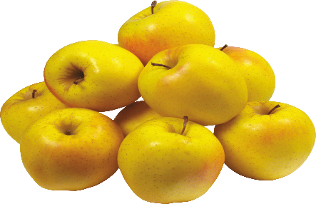
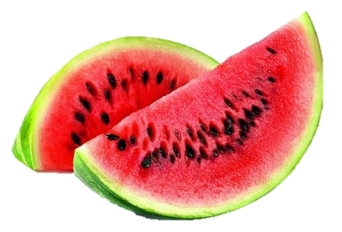
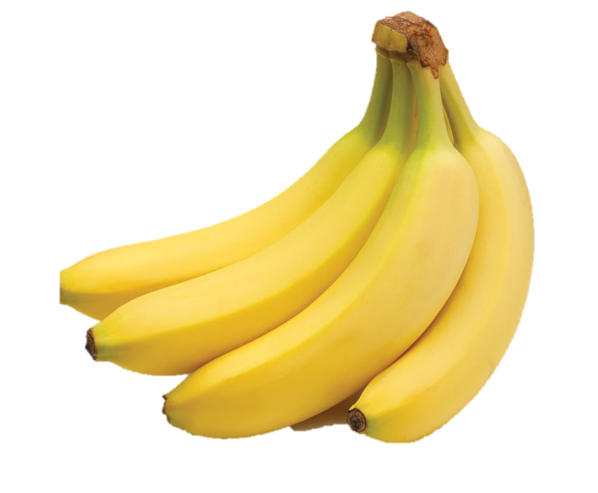
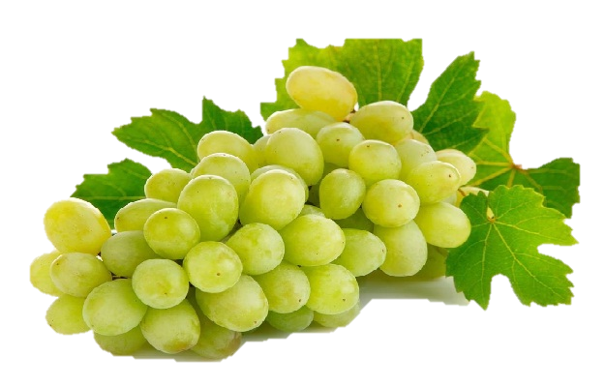
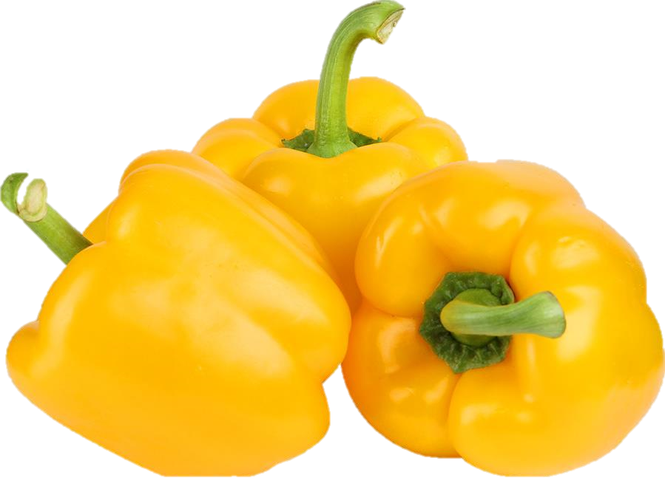
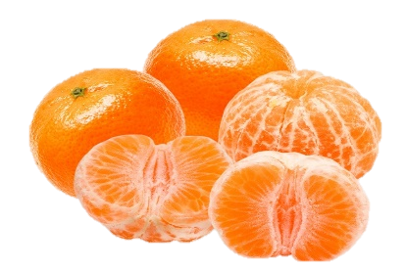
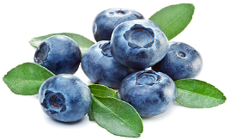
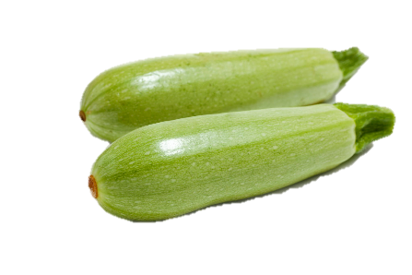
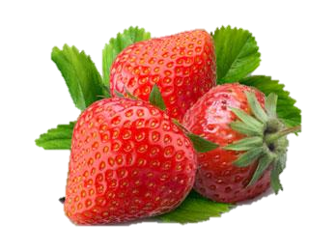
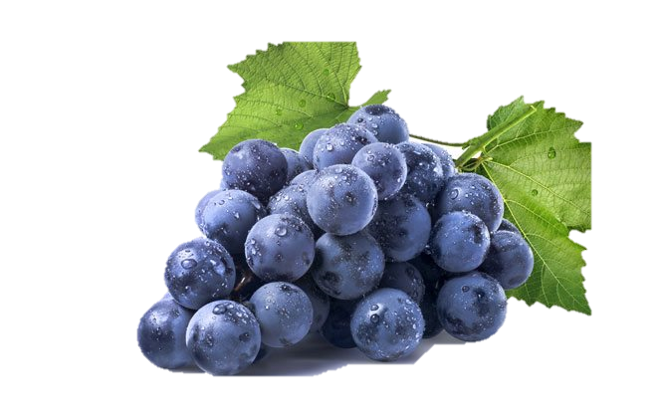
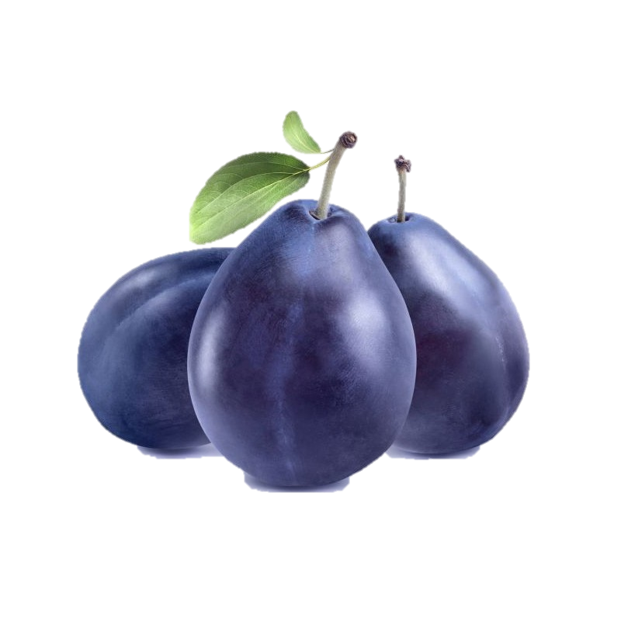
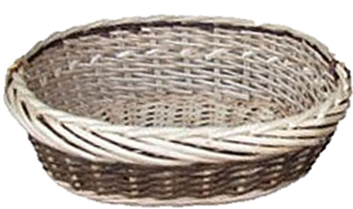
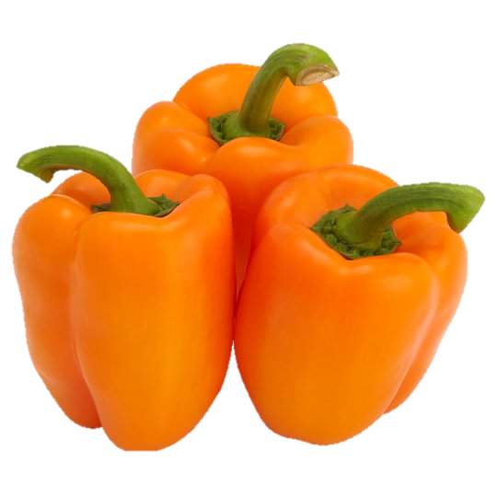
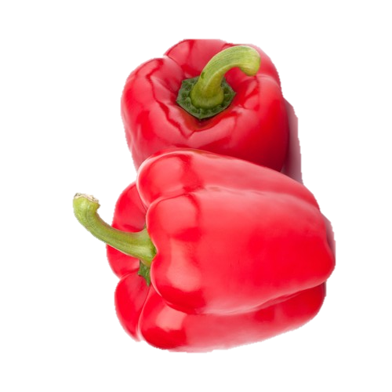
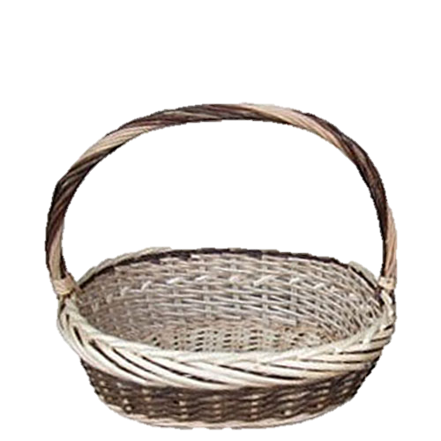

Slide 6
Найди отличия

Slide 7
Сложи картинку
Сложи картинку

Slide 8
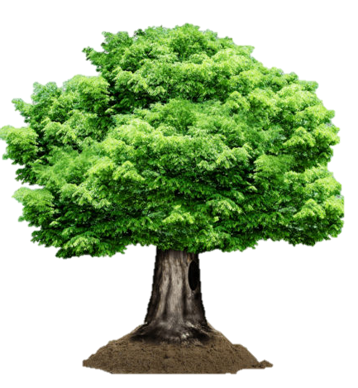
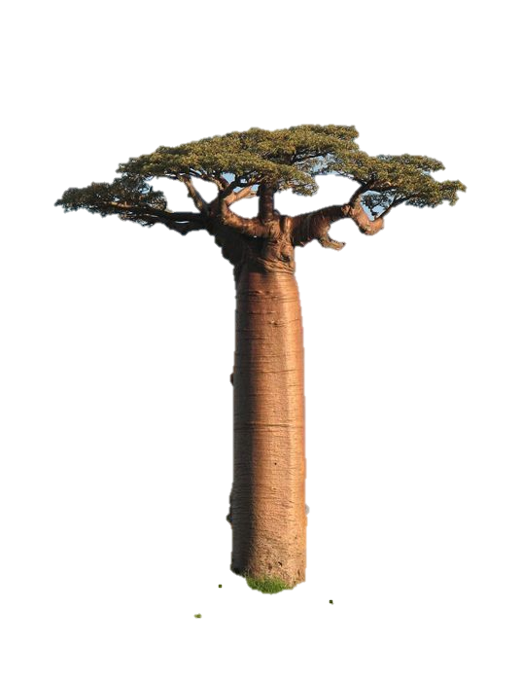
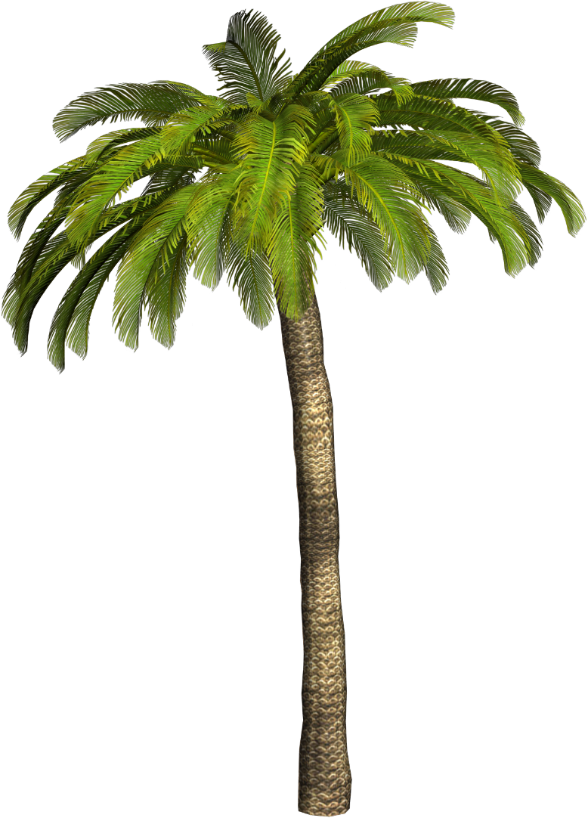
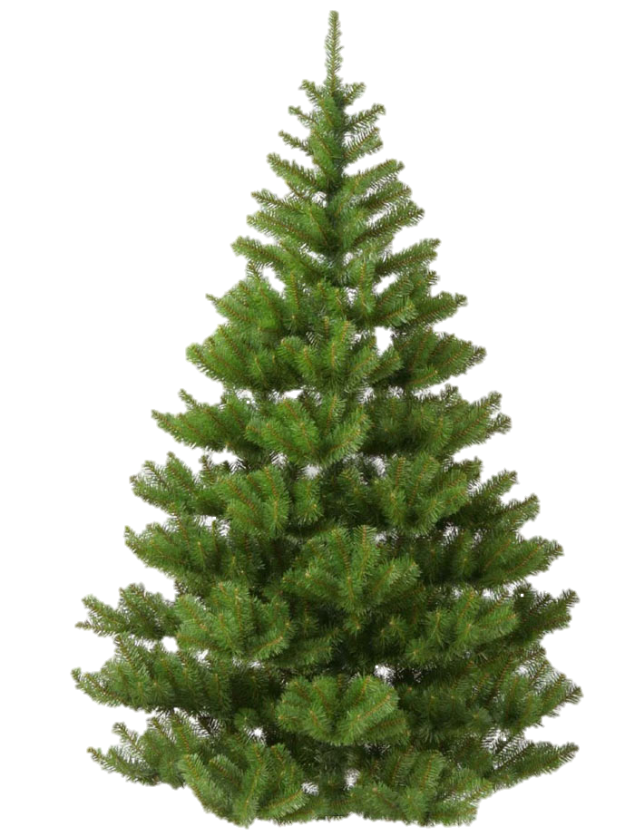
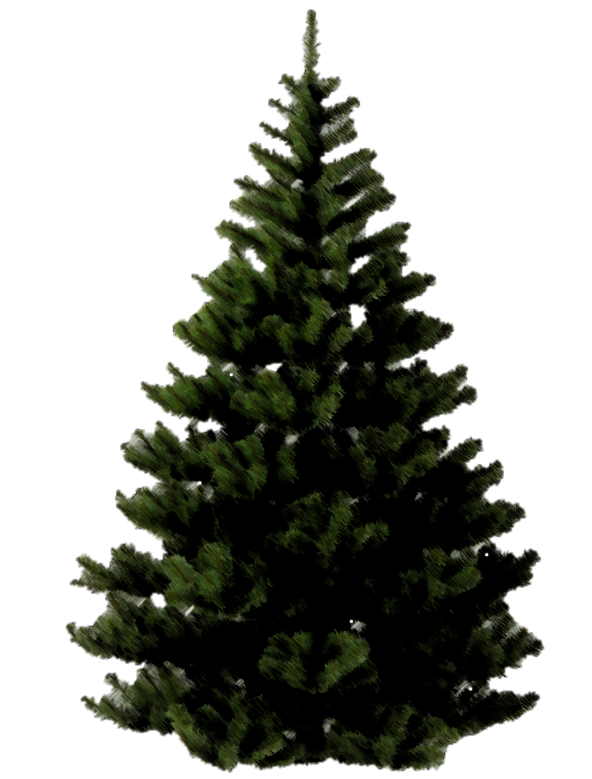

Slide 10
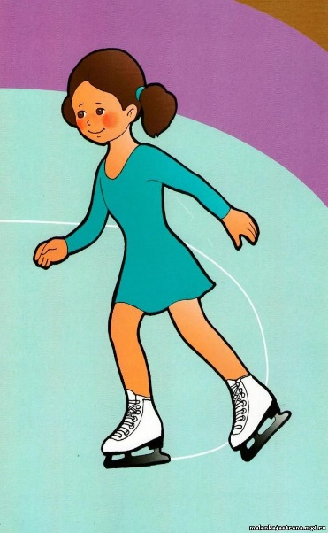
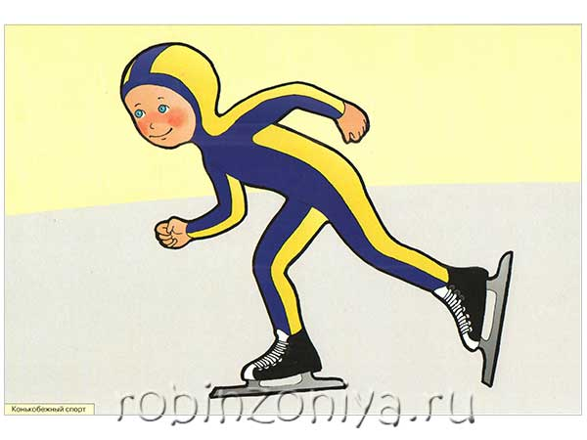
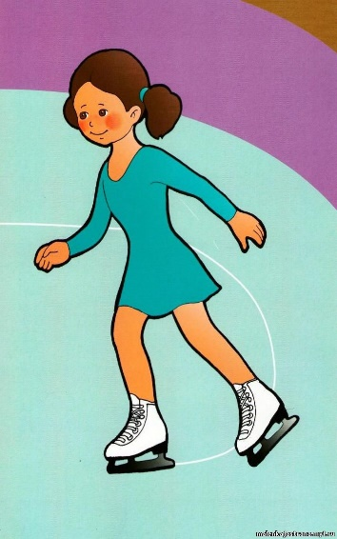
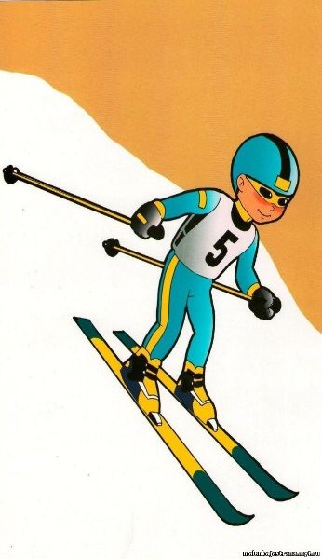
Найди одинаковые картинки

Slide 11
Помоги рыбки проплыть через лабиринт

